Slide 1
Bài 18
TÍNH CHẤT CỦA KIM LOẠI
DÃY ĐIỆN HÓA CỦA
KIM LOẠI (tiếp)

Slide 2
III. DÃY ĐIỆN HÓA CỦA KIM LOẠI
1. Cặp oxi hóa – khử của kim loại
Ví dụ 1:
Fe²⁺ + 2e Fe
Fe²⁺/Fe
Dạng oxi hoá
Dạng khử
Cặp oxh / khử
Nguyên tử Fe là chất oxi hoá (dạng oxi hoá) hay là chất khử (dạng khử) ?
Ion Fe²⁺ là chất oxi hoá (dạng oxi hoá) hay là chất khử (dạng khử) ?

Slide 3
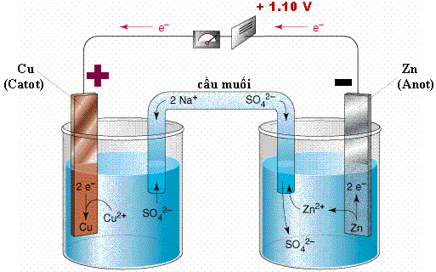
III. DÃY ĐIỆN HÓA CỦA KIM LOẠI
1. Cặp oxi hóa – khử của kim loại
Ví dụ 2:
Cu²⁺ + 2e Cu
Cu²⁺/Cu
Dạng oxh
Dạng khử
Cặp oxh/khử
Giữa Cu²⁺, Cu đâu là dạng oxi hoá và đâu là dạng khử ?

Slide 4

III. DÃY ĐIỆN HÓA CỦA KIM LOẠI
1. Cặp oxi hóa – khử của kim loại
Có một số nguyên tử và ion kim loại sau :
Cu
Ag⁺
Zn
Al³⁺
Ag
Zn²⁺
K⁺
Mg²⁺
K
Mg
Chọn ra những cặp oxi hoá–khử có thể có ?
Ag⁺/Ag
Zn²⁺/Zn
K⁺/K
Mg²⁺/Mg

Slide 5
III. DÃY ĐIỆN HÓA CỦA KIM LOẠI
1. Cặp oxi hóa – khử của kim loại
Vậy cặp oxi hóa – khử của kim loại là gì?
Dạng oxi hoá và dạng khử của
cùng một nguyên tố kim loại
tạo nên cặp oxi hoá – khử của kim loại.
Al³⁺/Cu có phải là cặp oxi hoá - khử không ?

Slide 6
III. DÃY ĐIỆN HÓA CỦA KIM LOẠI
2. So sánh tính chất của các cặp oxi hóa – khử
Ví dụ 1: Cặp oxi hoá – khử của Fe²⁺/Fe và Cu²⁺/Cu .
Quan sát hiện tượng thí nghiệm :
Fe + dd CuSO₄ → ?
Cu + dd FeSO₄ → ?
Viết phương trình phân tử, phương trình ion thu gọn và rút ra nhận xét ?

Slide 7


III. DÃY ĐIỆN HÓA CỦA KIM LOẠI
Phương trình phản ứng:
Fe + CuSO₄ → FeSO₄ + Cu
Phương trình ion:
Fe + Cu²⁺ → Fe²⁺ + Cu

Slide 8

DÃY ĐIỆN HÓA CỦA KIM LOẠI
2. So sánh tính chất của các cặp oxi hóa – khử
Nhận xét
Tính oxi hóa:
Fe²⁺ < Cu²⁺
Tính khử:
Fe > Cu

Slide 9
DÃY ĐIỆN HÓA CỦA KIM LOẠI
2. So sánh tính chất của các cặp oxi hóa – khử
Ví dụ 2: Cặp oxi hoá – khử của Cu²⁺/Cu và Ag⁺/Ag.
Thí nghiệm tương tự :
Cu + dd AgNO₃ → ?
Ag + dd CuSO₄ → ?
Viết phương trình phân tử, phương trình ion thu gọn và rút ra nhận xét ?

Slide 10
DÃY ĐIỆN HÓA CỦA KIM LOẠI
Phương trình phản ứng:
Cu + 2AgNO₃ → Cu(NO₃)₂ +2Ag
Phương trình ion:
Cu + 2Ag ⁺ → Cu²⁺ + 2Ag

Slide 11
DÃY ĐIỆN HÓA CỦA KIM LOẠI
2. So sánh tính chất của các cặp oxi hóa – khử
Nhận xét
Tính oxi hóa:
Cu²⁺ < Ag⁺
Tính khử:
Cu > Ag

Slide 12


DÃY ĐIỆN HÓA CỦA KIM LOẠI
Vậy, dãy điện hoá của kim loại
được sắp xếp
như thế nào ?

Slide 13
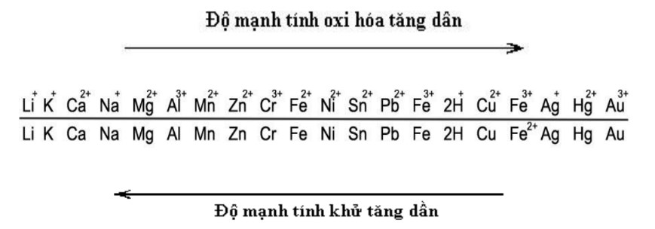
DÃY ĐIỆN HÓA CỦA KIM LOẠI
3. Dãy điện hóa của kim loại

Slide 14
III. DÃY ĐIỆN HÓA CỦA KIM LOẠI
4. Ý nghĩa dãy điện hóa của kim loại
K⁺ Na⁺ Mg²⁺Al³⁺Zn²⁺Fe²⁺ Ni²⁺ Sn²⁺ Pb²⁺ H⁺ Cu²⁺ Ag⁺ Au³⁺
K Na Mg Al Zn Fe Ni Sn Pb H₂ Cu Ag Au
Dự đoán chiều phản ứng giữa hai cặp oxi hóa – khử theo quy tắc (anpha):
chất oxi hóa mạnh hơn sẽ oxi hóa chất khử mạnh
hơn sinh ra chất oxi hóa yếu hơn + chất khử yếu hơn.
C. Oxh
yếu hơn
C. Oxh
mạnh hơn
sinh ra
oxh
và
C. Khử
mạnh hơn
C. Khử
yếu hơn

Slide 15

4. Ý nghĩa dãy điện hóa của kim loại
K⁺ N a⁺ Mg²⁺Al³⁺ Zn²⁺ Fe²⁺ Ni²⁺ Sn²⁺ Pb²⁺ H⁺ Cu²⁺ Ag⁺Au³⁺
K Na Mg Al Zn Fe Ni Sn Pb H₂ Cu Ag Au
Vd1: Phản ứng giữa 2 cặp Fe²⁺/Fe và Cu²⁺/Cu
Cu²⁺ +
Fe
Fe²⁺ +
Cu
C.oxh mạnh hơn C.khử mạnh hơn C.oxh yếu hơn C.khử yếu hơn
Viết PT ion
thu gọn
Fe²⁺
Cu²⁺
sinh ra
oxh
và
Fe
Cu
Vd2: Phản ứng giữa 2 cặp Zn²⁺/Zn và Pb²⁺/Pb
Zn + Pb²⁺ → Zn²⁺ + Pb
2Al + 3Cu²⁺ → 2Al³⁺ + 3Cu
Vd3: Phản ứng giữa 2 cặp Cu²⁺/Cu và Al³⁺/Al
Notes:
Al

Slide 16

CỦNG CỐ
1. Dãy gồm các kim loại được xếp theo thứ tự tính khử tăng dần từ trái sang phải là
A. Mg, Fe, Al. B. Fe, Mg, Al.
C. Fe, Al, Mg. D. Al, Mg, Fe.
2. Kim loại Cu phản ứng được với dung dịch?
A. FeSO₄. B. AgNO₃.
C. KNO₃. D. HCl.
K⁺Na⁺Mg²⁺Al³⁺Zn²⁺Fe²⁺Ni²⁺Sn²⁺Pb²⁺H⁺Cu²⁺Ag⁺Au³⁺
K Na Mg Al Zn Fe Ni Sn Pb H₂ Cu Ag Au

Slide 17
CỦNG CỐ
3. Dãy gồm các ion kim loại được xếp theo thứ tự tính oxi hóa tăng dần từ trái sang phải là
A. Cu²⁺, Fe²⁺, Al³⁺. B. Fe²⁺, Cu²⁺, Al³⁺.
C. Al³⁺, Cu²⁺ , Fe²⁺ . D. Al³⁺, Fe²⁺, Cu²⁺.
4. Trong phản ứng Fe + Cu²⁺ → Fe²⁺ + Cu. Câu diễn tả đúng là?
Fe là chất oxi hóa
B. Fe OXH được Cu²⁺ thành Cu
C. Cu²⁺ là chất khử
D. Cu²⁺ OXH được Fe thành Fe²⁺
K⁺Na⁺Mg²⁺Al³⁺Zn²⁺Fe²⁺Ni²⁺Sn²⁺Pb²⁺H⁺Cu²⁺Ag⁺Au³⁺
K Na Mg Al Zn Fe Ni Sn Pb H₂ Cu Ag Au

